Slide 1
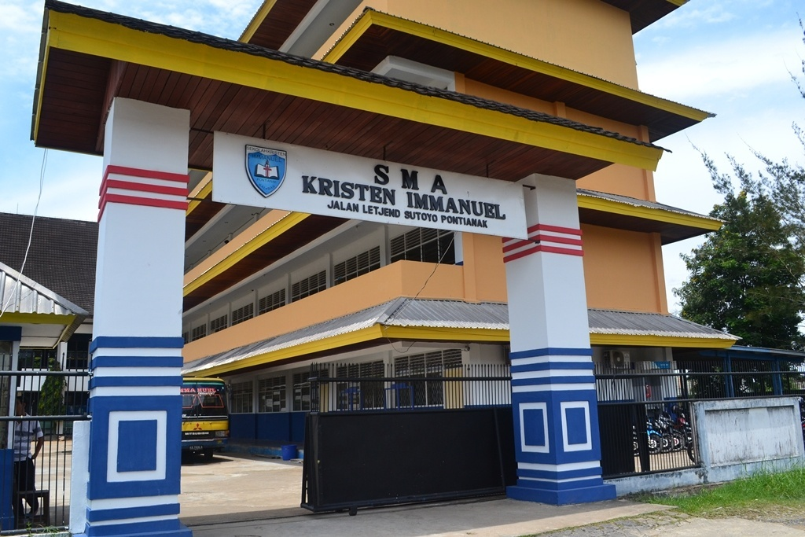

Slide 2
SK-KD
2. Menganalisis peradaban
Indonesia dan dunia
Standar Kompetensi
2.3 Menganalisis asal-usul dan persebaran manusia di kepulauan Indonesia
Kompetensi Dasar

Slide 3
INDIKATOR
Menjelaskan tentang asal-usul dan persebaran manusia di kepulauan Indonesia.
Membedakan proses migrasi ras bangsa Proto Melayu dengan Detro Melayu Indonesia.
Membedakan pengaruh budaya Bacson Hoa - Bihn, dan Dongson terhadap perkembangan budaya masyarakat awal di kepulauan Indonesia.

Slide 4

ASAL-USUL RAS BANGSA INDONESIA
Bangsa Indonesia termasuk ras Mongoloid terutama Malayan Mongoloid.
Ras Mongoloid mempunyai 3 subras yaitu:
1. Asiatik Mongoloid (Cina,Jepang,Korea)
2. Malayan Mongoloid (Melayu)
3. American Mongoloid (Suku Indian)

Slide 5
Suku sakai/Siak di Riau
Suku Kubu dan anak dalam di Jambi dan Sumsel
Papua
Papua Melanosoide Melanesia
Kalimantan suku dayak
Sulawesi Toraja
Nias/suku Nias
Lombok /Suku Sasak
Sumatera/suku Kubu dan Batak
DARATAN ASIA YUNAN UTARA
Proto Melayu Melayu Tua
Sumatera
Jawa
Bali
Madura
sulawesi
Deutro Melayu Melayu Muda

Slide 6
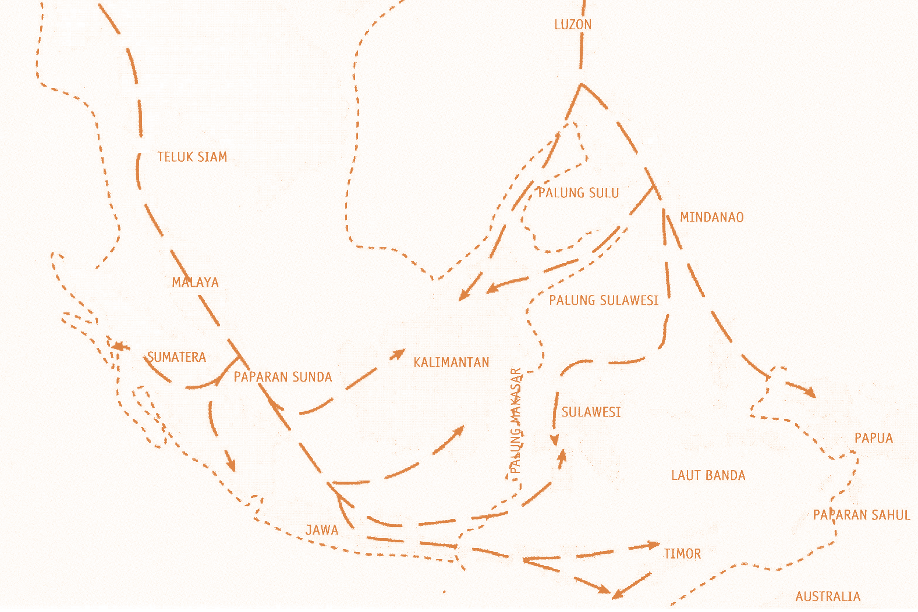
Gambar 1.33
Peta persebaran
Deutro dan
Protomelayu

Slide 7
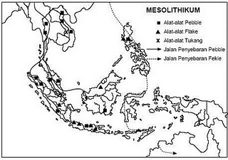
PETA PERSEBARAN KEBUDAYAAN MESOLITHIKUM

Slide 8
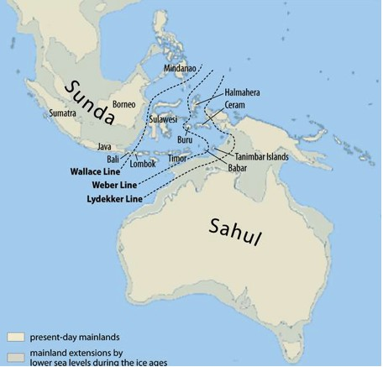

Slide 9
Bangsa yang berimigrasi ke Indonesia berasal dari daratan Asia tepatnya Yunan Utara bergerak menuju ke Selatan memasuki daerah Hindia Belakang (Vietnam)/Indochina dan terus ke Kepulauan Indonesia

Slide 10
Dengan adanya migrasi/perpindahan bangsa dari daratan Asia ke Indonesia, maka pada zaman prasejarah Kepulauan Indonesia sudah dihuni oleh:
Bangsa Melanisia/Papua Melanosoide yang merupakan Ras Negroid
Bangsa Proto Melayu
Bangsa Deutro Melayu

Slide 11
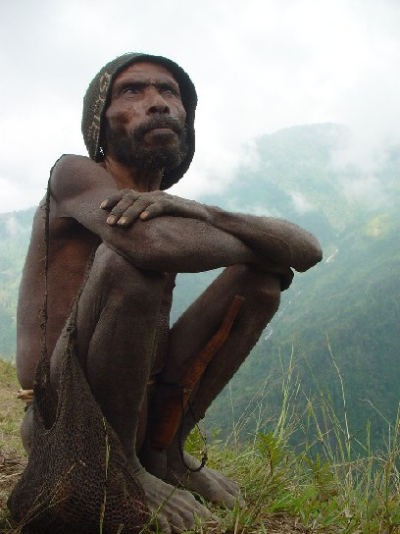
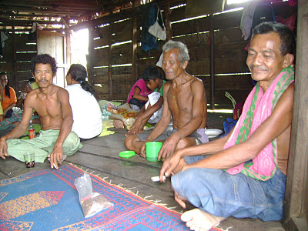
Bangsa Melanisia/Papua Melanosoide berasal dari Teluk Tonkin Bacson Hoabinh
Ciri fisik
Berkulit hitam
Berbadan kecil,kekar
Rambut keriting
Mulut lebar
Hidung mancung
Termasuk tipe veddoid-Austroloid
Ciri kehidupan :
Kebudayaan Paleo-mesolitikhum
Sudah mulai menetap dalam kelompok kecil
Sudah mengenal api, meramu dan berburu binatang

Slide 12
Hasil kebudayaan :
Coopper/kapak genggam > batu
Flakes/alat serpih > tulang
Alat penusuk > kasar
Tombak > sederhana
Mata panah > belum diasah

Slide 13
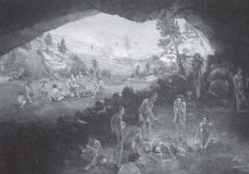
Bermukim dan berladang (Mesolithikum)

Slide 14
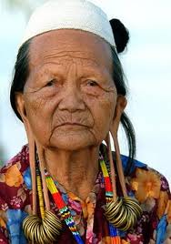
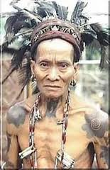
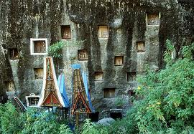
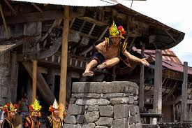
Proto Melayu / Melayu Tua Merupakan ras Malayan Mongoloid
Ciri-ciri:
Kulit sawo matang,
rambut lurus,
badan tinggi ramping,
Bentuk mulut dan hidung sedang.
Suku Toraja (Sul Sel),
Suku Sasak (Pulau Lombok),
Suku Dayak (Kal Teng),
Suku Nias (Pantai Barat Sumatera),
Suku Batak (Sum Ut),
Suku Kubu (Sum Sel).

Slide 15
Bangsa Melayu Tua (Proto Melayu) adalah rumpun bangsa Austronesia
Datang pertama kali di Indonesia sekitar tahun 2000 SM dari daratan Yunan .
Melalui Jalur Utara dan Timur
Kebudayaan yang dibawa kebudayaan batu (Bacson Hoabinh)

Slide 16
1. Jalur Utara dan Timur
Melalui Teluk Tonkin menuju Taiwan (Formosa), Filipina, Sulawesi, dan Maluku dengan membawa kebudayaan kapak lonjong.
- Persebaran periode Proto Melayu ini membawa kebudayaan batu baru/ Neolithikum.

Slide 17
kebudayaan Bacson Hoabin
Budaya zaman mesoliticum (zaman batu tengah).
Dinamakan Bacson Hoabin karena tempat penemuan kebudayaan ini berada di pegunungan di daerah Hoabin Tonkin Indocina.
Kebudayaan Bacson Hoabin masuk melalui Thailand Melayu lalu menyebar ke Nusantara.
Ciri khas alat batu kebudayaan Bacson Hoabin adalah penyerpihan pada satu atau dua sisi permukaan batu kali yang berukuran kurang satu kepalan, dan sering kali seluruh tepiannya menjadi bagian yang tajam.
Ditemukan di daerah Sumatera, Jawa, Nusa Tenggara, Kalimantan, Sulawesi sampai ke Papua (Irian Jaya).
Di daerah Jawa, ditemukan di daerah lembah sungai Bengawan Solo

Slide 18
Hasil kebudayaan
Pebble/kapak pendek
Flakes
Alat-alat tulang
Batu pipisan
Ciri-ciri kehidupan :
Menyimpan sisa makanan
Mengenal religi
Mengenal penguburan mayat
Mengenal kesenian
Alat kehidupan agak halus
Hidupnya sebagian menetap

Slide 19
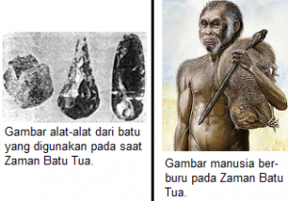
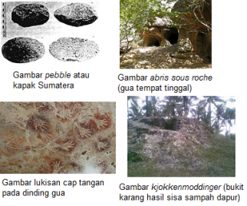
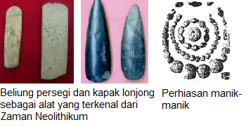
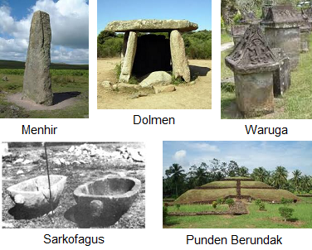
Mesolithikum
Paleolithikum
Neolithikum
Megalithikum

Slide 20
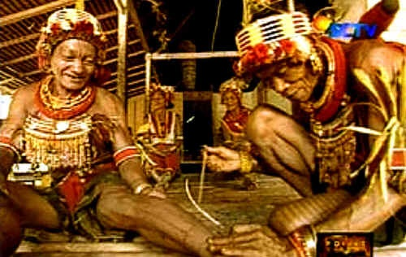
Tradisi bangsa proto melayu
Orang Mentawai sudah menato badan sejak kedatangan mereka ke pantai barat Sumatera. Bangsa Proto Melayu ini datang dari daratan Asia (Indocina), pada Zaman Logam, 1500 SM-500 SM. Itu artinya, tato mentawailah yang tertua di dunia. Bukan tato Mesir, sebagaimana disebut-sebut berbagai buku.

Slide 21
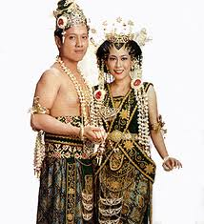
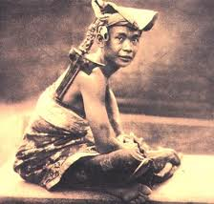
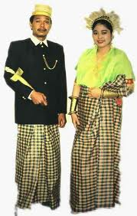
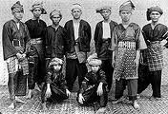
Bangsa Melayu Muda/Deutro Melayu
Merupakan ras Malayan Mongoloid sama dengan bangsa Melayu Tua, sehingga memiliki ciri-ciri yang sama.
Suku Aceh,
Suku Jawa,
Suku Bali,
Suku Bugis
Makasar
Minangkabau (Sum Bar),
Dsb.

Slide 22
2. Jalur Barat dan Selatan
Melalui Semenanjung Malaka, Sumatera, Kalimantan, Sulawesi, Jawa, dan Nusa Tenggara dengan membawa kebudayaan kapak persegi.
- Persebaran periode Deutro Melayu ini membawa kebudayaan logam.

Slide 23
2. KEBUDAYAAN DONGSON
Kebudayaan perunggu Asia Tenggara disebut kebudayaan Dongson.
Dongson adalah nama di daerah Tonkin – Indocina.
Banyak ditemukan benda-benda perunggu seperti nekara, alat dari besi dan bejana.
Benda-benda ini dibawa masuk ke Indonesia oleh bangsa Deutero Melayu atau Melayu Muda.
Mereka masuk ke Indonesia kurang lebih tahun 500 SM melalui jalur barat.
Benda-benda perunggu yang ditemukan di Indonesia antara lain nekara, kapak corong, moko, manik-manik, bejana perunggu dan arca perunggu.

Slide 24
Sumber Belajar
Buku Teks Kurikulum 2013
I Wayan Badrika, 2006 Sejarah untuk SMA kelas x, Jakart, Erlangga.
Wahjudi Djaja, dkk, LKS, Intan Pariwara
Samsul Farid, 2013 SEJARAH INDONESIA untuk SMA-MA/SMK kelas x, Bandung, Yrama Widya
Google images

Slide 25
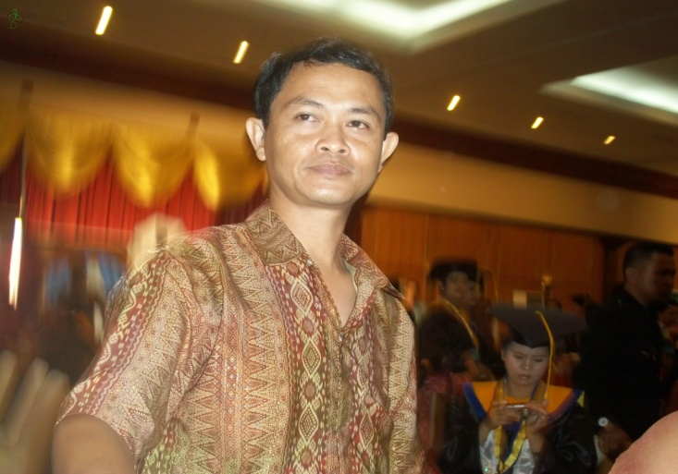
Disusun oleh :
YOSEF ARIF GUNAWAN, S.Sos
SMA KRISTEN IMMANUEL PONTIANAK
2012
SMART, WISE And ACCOUNTABLE

Slide 26
Sekian,
terimakasih atas perhatiannya
Tuhan memberkati….

Slide 27
Contoh Soal

